Slide 1
Kehitysteko 2024
Tuisku Laukka ja Heidi Lindström
Pedagogisen tuen puu

Slide 2
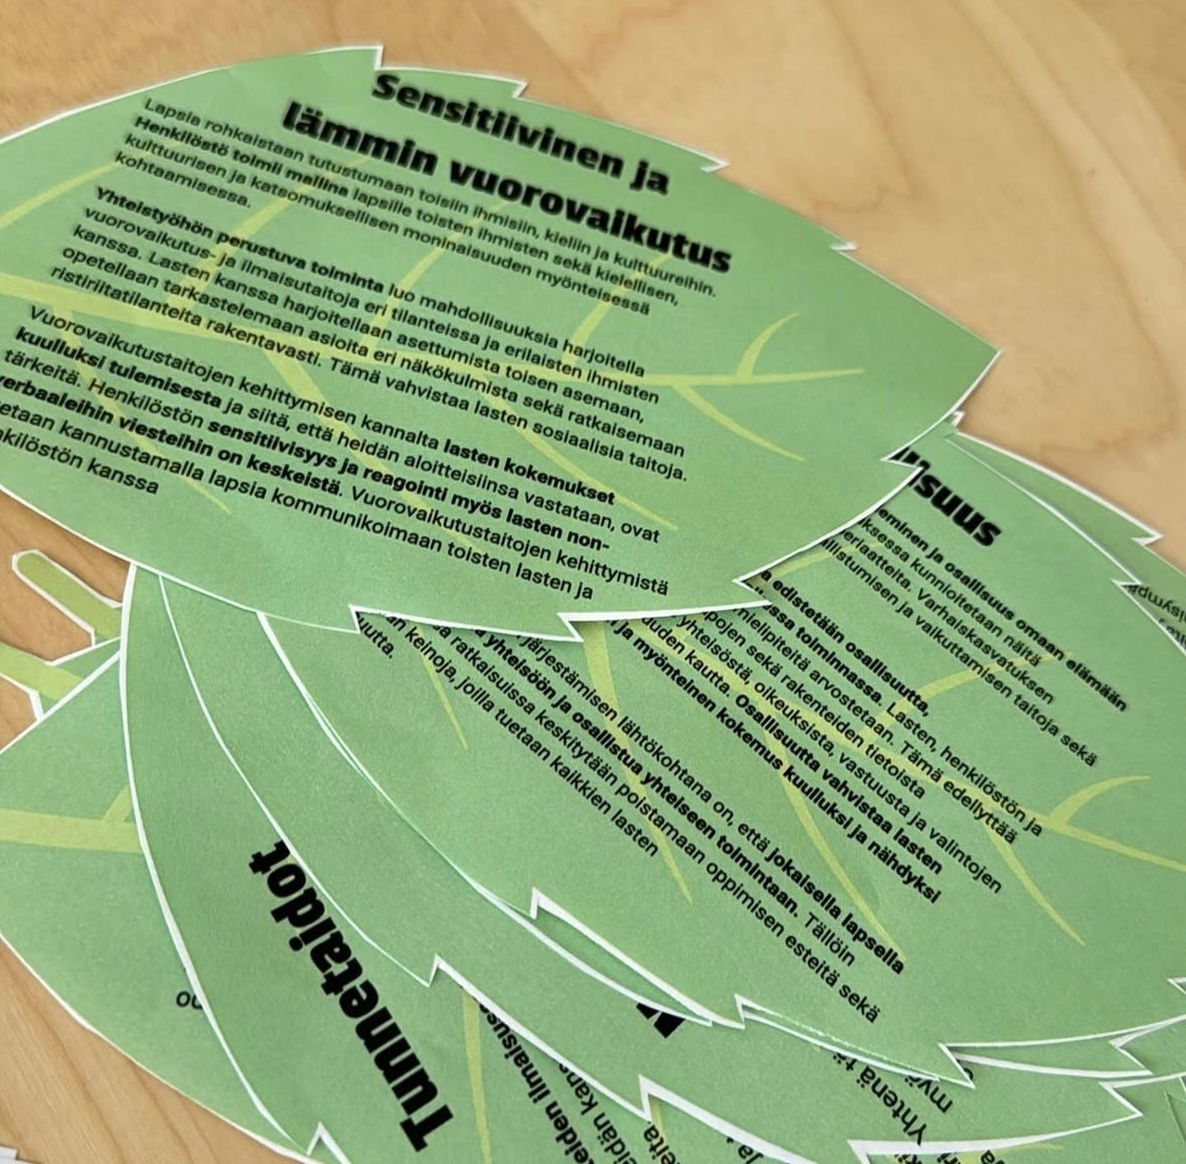
Pedagogisen tuen puu
Janakkalan Pedagogisen tuen seinä -mallia mukailtu – Heinolassa kehkeytyi Pedagogisen tuen puu, joka rakennettiin jokaiseen varhaiskasvatusyksikköön sekä avoimeen varhaiskasvatukseen.
Yleisen tuen vahvistaminen: materiaalia eri tilanteisiin (esimerkiksi: kielitietoinen arki, tunne- ja vuorovaikutustaidot, struktutoitu arki, ennakointi, oppimis- ja toimintaympäristö, leikkitaitojen tukeminen, sensitiivinen ja lämmin vuorovaikutus).
Tehdään pedagogiikka näkyväksi myös huoltajille.
Materiaalia myös vanhemmuuden tueksi (vasu- ja leopskeskusteluista voidaan vierailla pedagogisen tuen puulla, jos tarvitsevat esim. apua iltarutiineihin yms.).
Matalan kynnyksen apua kasvatustilanteisiin – niin kasvattajillekin kuin kotiin.

Slide 3
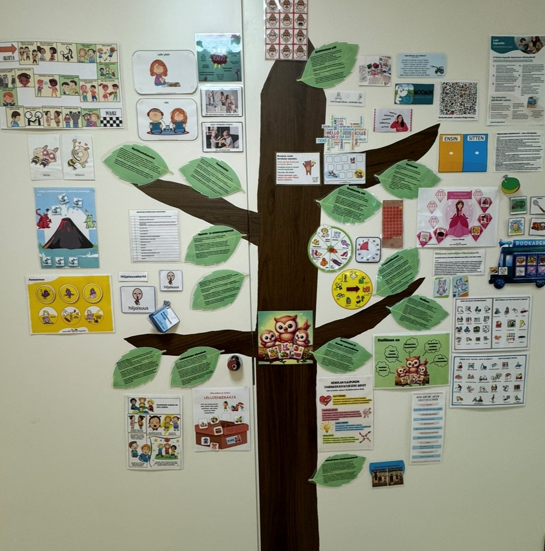
Vaikutukset
Yleisen tuen vahvistaminen
Tehostettu tuki
Erityinen tuki
Strukturoitu arki
Osallisuuden vahvistaminen
Pedagoginen tuki
Sensitiivinen kohtaaminen
Tasa-arvo ja yhdenvertaisuus
Vanhemmuuden tukeminen

Slide 4
Heinolan strategia
Hyvä kasvaa Heinolassa
Kehitysteon tavoite
Strategian 1. päämäärässä paneudutaan hyvinvoinnin kasvuun. Tavoitteena on hyvinvoinnin lisääntyminen, toimiva arki sekä hiilineutraalius ja resurssiviisaus.
Lasten sekä henkilöstön hyvinvoinnin kasvu.
Toimiva arki = strukturoitu arki, joka on avain osallisuuteen, hyvinvointiin sekä keskittymiskykyyn.
Resurssiviisaus – materiaalit kaikkien saatavilla sekä helposti päivitettävissä oleva.

Slide 5
Heinolan strategia
Hyvä kasvaa Heinolassa
Kehitysteon tavoite
Strategian 3. päämäärässä käännetään katse vahvaan kaupunkiyhteisöön. Tavoitteena on laadukas päätöksenteko, osallisuuden vahvistaminen sekä hyvinvoiva henkilöstö ja hyvä johtaminen.
Lasten sekä henkilöstön hyvinvoinnin kasvu = minä ja meidän yhteisömme.
Toimiva arki – tunnetaitojen, leikin, kohtaamisen sekä yleisen tuen menetelmien merkitys lasten oppimiseen, osallisuuteen, hyvinvointiin ja keskittymiskykyyn.
Muutosprosessin johtaminen = uuden työtavan haltuunotto sekä pedagogisen tuen puun jalkauttaminen varhaiskasvatuksen arkeen. Henkilöstön sitoutuminen.

